Slide 1


Etik
Bilim ve Araştırma Etiği
Dr. Serhat YAŞAR

Slide 2

Etik
  Giriş
  Etik
  Öğretmenlik Mesleğinde Etik
  Sonuç ve Öneriler

Slide 3


Toplum
Etik nedir?
  TDK’ ya göre
    Ahlak bilimi
    Çeşitli meslek kolları arasında tarafların uyması veya kaçınması gereken davranışlar bütünü
Hukuk
Etik
Ahlak
Mitoloji

Slide 4
Toplum
Etik nedir?
  MEB’ e göre
    Etik, bireylere “işlerin nasıl yapılması gerektiğini” belirlemede yardımcı olan yol gösterici değerler, ilkeler ve standartlardır.
Hukuk
Etik
Ahlak
Mitoloji

Slide 5

Bütün bu tanımlar dikkate alınarak ahlak,
Etik nedir?
Meslek Odalarının Anayasası
  Toplumlardan bağımsız olarak bir meslek grubunda işlerin nasıl yapılması gerekliliğini standartlarını ve değerlerini belirten normatif davranışlar bütünü

Slide 6
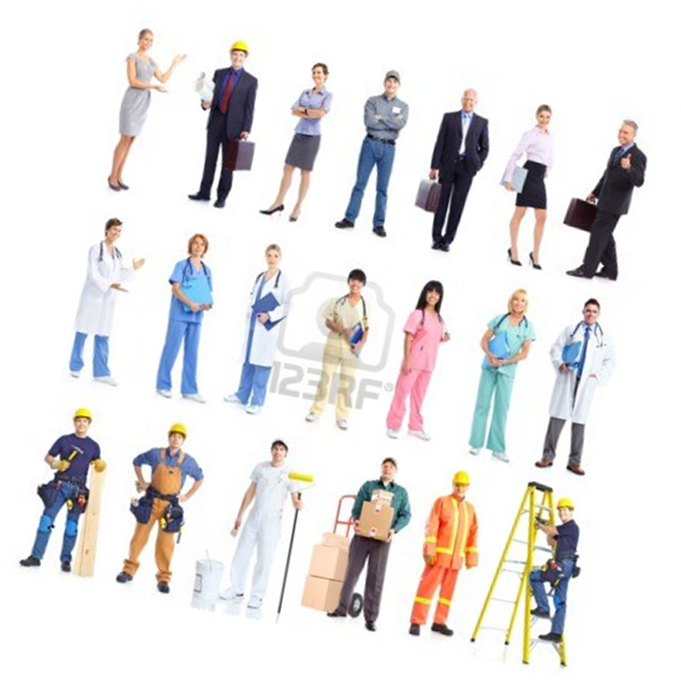
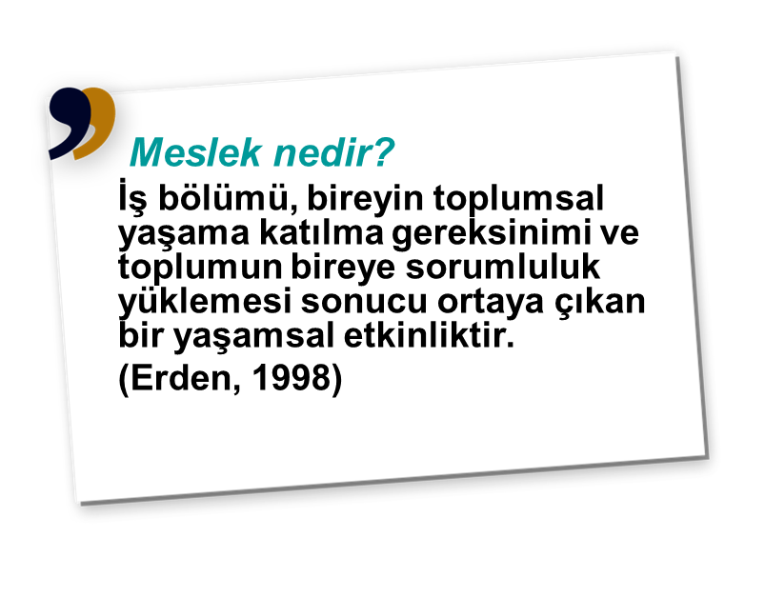

Slide 7

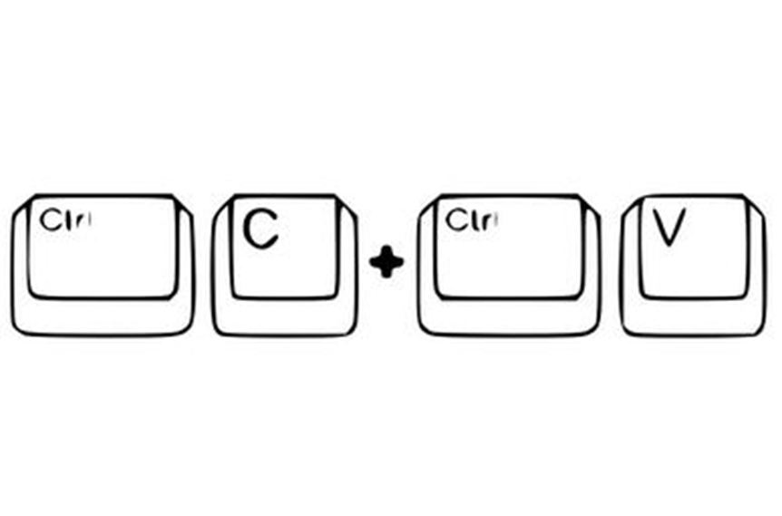
Etik
=
İntihal

Slide 8

ETİK
Bilgi Felsefesi
Bilim Felsefesi
Varlık Felsefesi
Ahlak Felsefesi
Sanat Felsefesi
Din Felsefesi
Siyaset Felsefesi
Felsefenin alt dallarından biridir.

Slide 9
Toplum
Normlarla uğraşan, norm koyan ve onları temellendiren bilgisel bir etkinliktir.
Hukuk
Etik
Ahlak
Temel amaçlarından biri ahlaki eylemin keyfi bir eylem olmadığını göstermektir
Mitoloji

Slide 10
TDK’ya göre,
Etik,
Çeşitli meslek kolları arasında tarafların uyması veya kaçınması gereken davranışlar bütünü
Ahlak,
Bir toplum içinde kişilerin benimsedikleri, uymak zorunda bulundukları davranış biçimleri ve kuralları
Hukuk
Toplumu düzenleyen ve devletin yaptırım gücünü belirleyen yasaların tümü
Toplum
Hukuk
Etik
Ahlak
Mitoloji

Slide 11
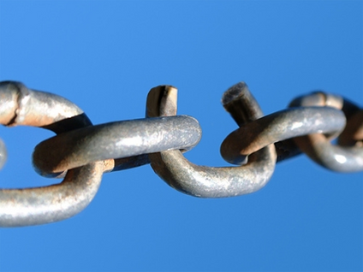

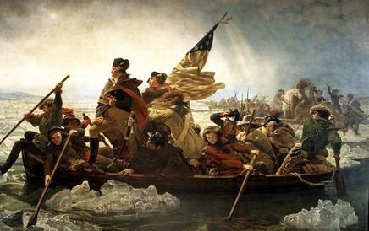
Neden Etik?
Yetersiz ve ilkesiz üyeleri ayırmak | Meslek içi rekabeti düzenlemek | Hizmet ideallerini korumak

Slide 12
Her zaman mesleği icra eden grup oluşturur.
Mesleki etik, grup onu koruduğu sürece yürürlükte kalabilir.
Kişisel eğilimlere sınır çizen kurallardan oluşur.

Slide 13
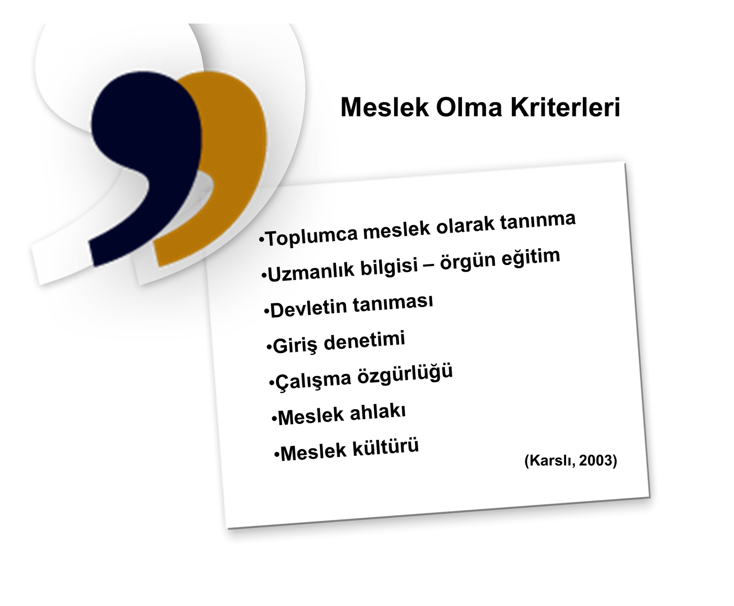

Slide 14
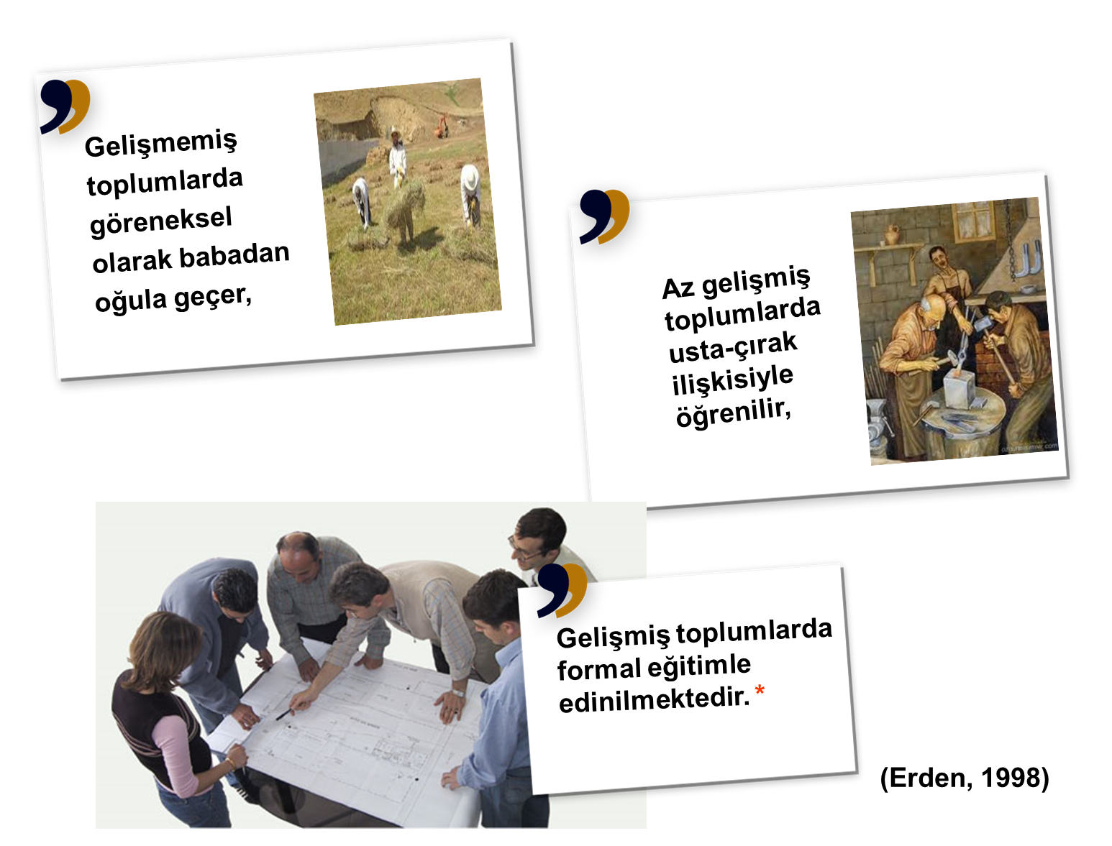

Slide 15

Etik vs. Hukuk
Yasal olmayan bazı davranışlar etiğe aykırı olmayabilir.
Etiğe aykırı bazı davranışlar yasadışı olmayabilir.
Yasalar etiğe aykırı olabilir.
Yasalar net bir biçimde ifade edilirken etik standartlar çoğu zaman bilinmez ya da gizli kalır.

Slide 16
Etik | Ahlak
Konusunu evrensel felsefi davranışlar oluşturur. | Konusunu insan davranışları oluşturur.
Kurallara dayalı davranışları ifade eder. | Davranışların duygusal boyutu içerir.
Soyut tanımlamaları ve kavramları içerir. | Somut değerlerle ilgilenir.
Evrensel bir nitelik taşımaktadır. | Toplumdan topluma değişir ve bir çok unsura bağlıdır.
İnsanların bireysel ve toplumsal anlamda kurdukları ilişkilerin temelinde var olan değerleri içerir | İnsanın değer ve tutumlarını içerir.
Ahlak ilkesini ve ahlakiliği gösteren eylemleri ve davranışları sorgular. | Ahlak bireysel ve somut sorgulamalar yapar.
Konu olarak daha temel ve genel soruları ele alır. | Daha çok emir ve bildirme kipindeki ifadelerdir.

Slide 17

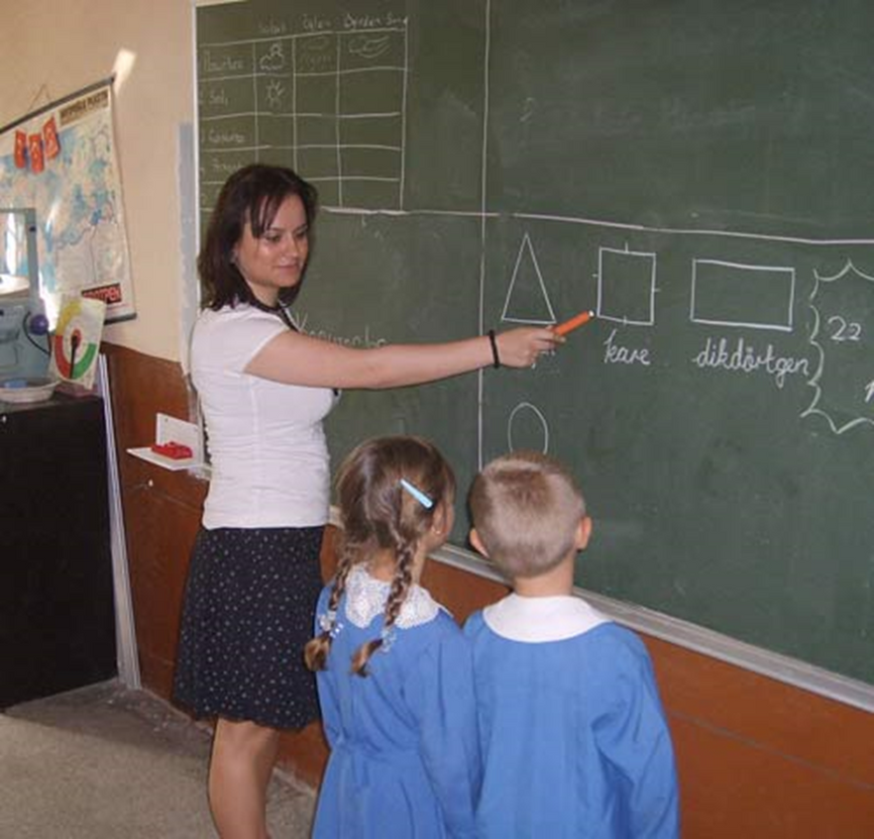
Öğretmenlik Mesleğinde Etik
Kamu mesleğinde etik davranış

Slide 18
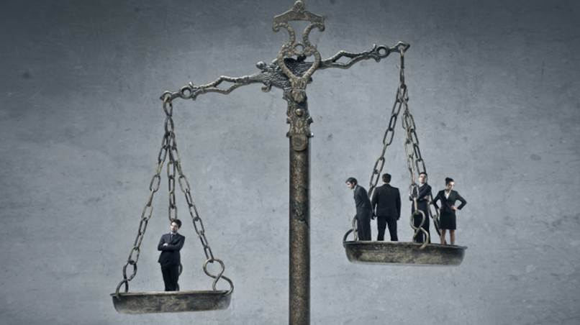
Toplum için “dürüst, adil, tarafsız ve şeffaf olan ve demokratik devletin yasallığını geliştiren ve koruyan davranışlardır.”
Kamu mesleğinde etik davranış

Slide 19
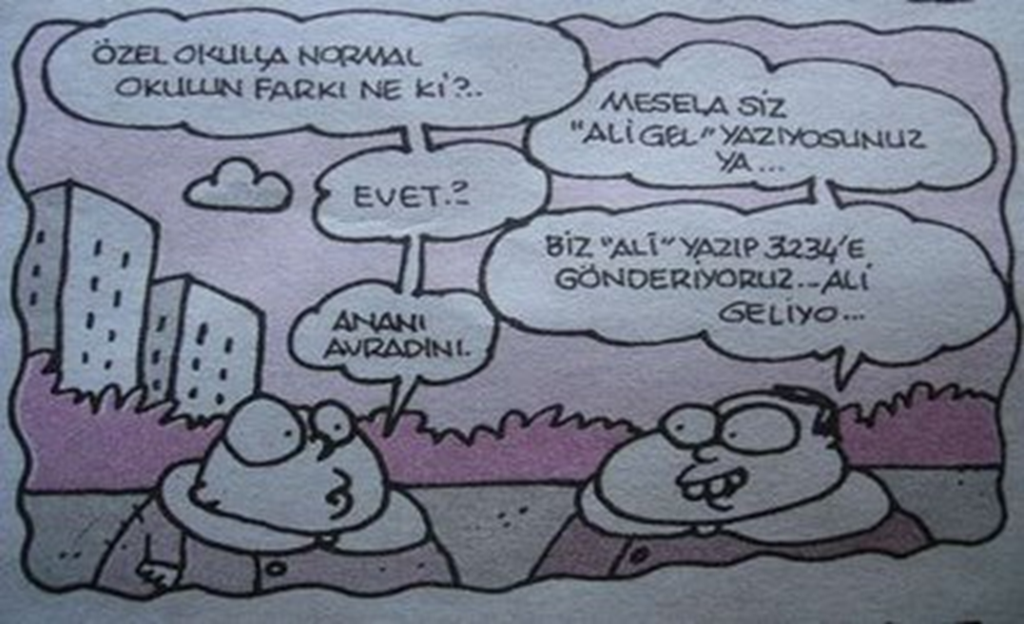
Zengin ya da fakir, başarılı ya da başarısız ayrımının öğretmenlik meslek etiğine aykırıdır.
Kamu mesleğinde etik davranış

Slide 20
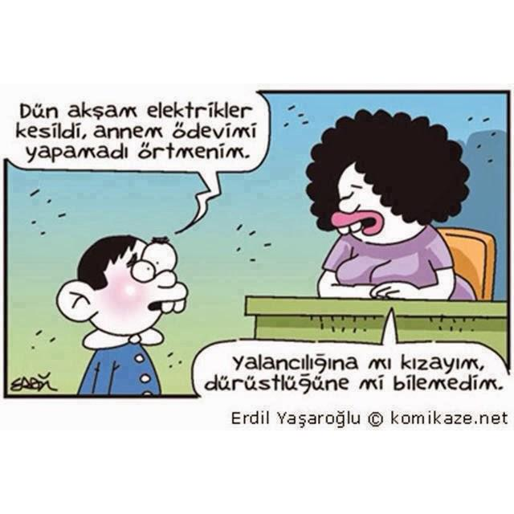
Doğruluk, dürüstlük ve güven, her meslek grubunda olduğu gibi, öğretmenlerden de yapmaları beklenen üç önemli etiksel ilkedir.
Kamu mesleğinde etik davranış

Slide 21
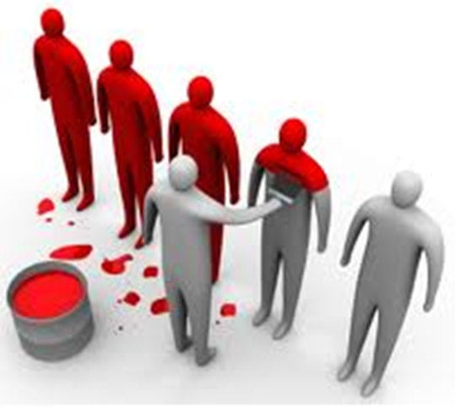
Öğretmen objektif olmak zorundadır.
Kamu mesleğinde etik davranış

Slide 22
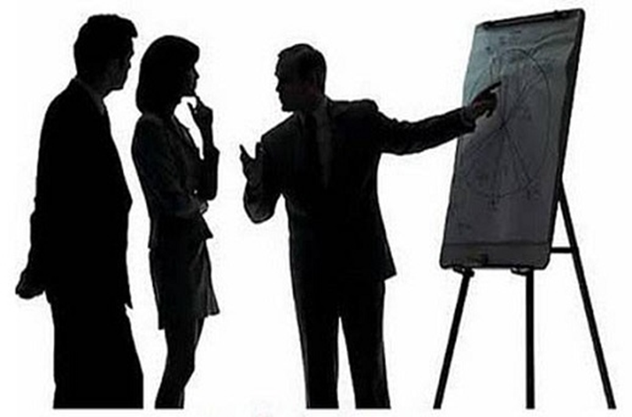
Öğretmenler de, sürekli bir gelişme içerisinde olmak zorundadırlar.
Kamu mesleğinde etik davranış

Slide 23
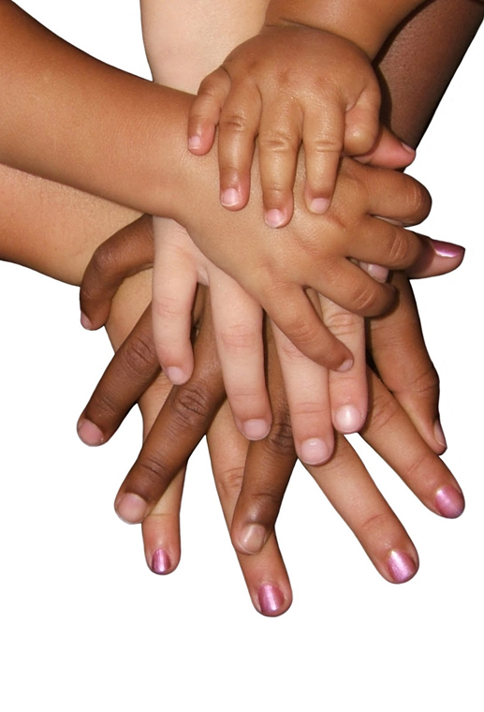
Toplumun değerlerini yaşatmalıdır.
Kamu mesleğinde etik davranış

Slide 24

İnsanın özel yaşamına, özerkliğine, kararlarına ve insanlar arasındaki farklılıklara gereken saygı gösterilmelidir.
Kamu mesleğinde etik davranış

Slide 25
Sonuç
  İnsanlar arasındaki etkileşim nedeniyle etik anlayışın geliştirilmesi ve daha etkin bir biçimde kullanılması gerekmektedir.
Öğretmenlik mesleğinde, yetersiz ve ilkesiz üyelerin ayrılmasını, meslek içi rekabetin düzenlenmesi, hizmet ideallerini geliştirilmesi ancak etik yoluyla olanaklıdır.
  Etik değerler, öğretmenlik mesleği için ayrı bir öneme sahiptir.
  Henüz üzerinde tam bir uzlaşmaya varılamamış olan öğretmenlik mesleğinde etik kuralların oluşması amacıyla yapılan çalışmalar hızlandırılmalıdır.

Slide 26

Teşekkürler...
21026
syasar@nevsehir.edu.tr
2. Kat No:234

